Slide 1
iac-infra
Infrastructure as Code — Administrateur Système DevOps
RNCP 36061 — ASD
Loïc NANZO TONLIEU
École IT d'Orléans • Formateur : Max Fauquemberg • Mai 2026
Vagrant
Ansible
Terraform
Docker
Kubernetes
GitHub Actions
Prometheus
Grafana

Slide 2
Plan de la présentation
01
Contexte & Problématique
05
BC03 — Supervision
Pourquoi ce projet ?
Prometheus · Grafana · Alertmanager
02
Architecture globale
06
Corrections S13
Vue d'ensemble du système
Les 3 points formateur résolus
03
BC01 — Infrastructure IaC
07
Résultats & Démo
Vagrant · Ansible · Terraform
10/10 REAC — Live demo
04
BC02 — Conteneurs & CI/CD
Docker · Kubernetes · GitHub Actions

Slide 3
Contexte & Problématique
Pourquoi ce projet ?
❝ Comment automatiser complètement le déploiement, la configuration et la supervision d'une infrastructure cloud-native en appliquant les principes DevOps tout en couvrant les 10 compétences du REAC ASD ? ❞
🎓 Formation
💻 Contrainte
🚀 Objectif
• Titre ASD RNCP 36061
• École IT d'Orléans
• 3 Blocs de compétences
• Poste Windows 11
• VM VirtualBox (pas serveur cloud)
• Environnement local complet
• Infrastructure 100% automatisée
• Chaîne DevOps complète
• Documentation opérationnelle

Slide 4
Démarche & méthodologie
14 sprints · Git · Conventional Commits · qualité automatisée
Gestion de version
Développement itératif
• Git + GitHub
• Conventional Commits (feat / fix / docs)
• Branches + Pull Requests
• 14 sprints successifs
• Bilans hebdomadaires avec le formateur
• Corrections intégrées sprint après sprint
Qualité automatisée
Documentation continue
• yamllint + terraform validate en CI
• Scan de sécurité Trivy
• Validation à chaque git push
• README détaillé
• Dossier Projet + schéma d architecture
• Tout versionné sur GitHub

Slide 5
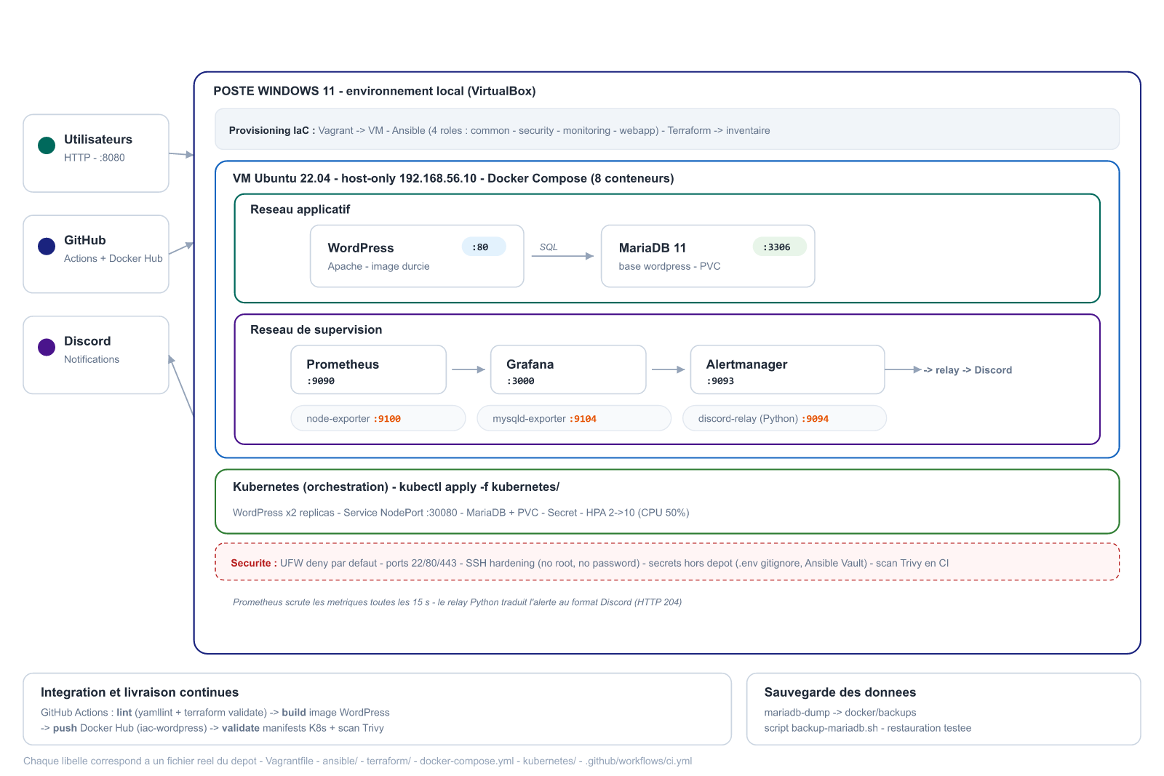
Architecture globale
Vue d'ensemble du système iac-infra

Slide 6
BC01 — Infrastructure as Code
Vagrant · Ansible · Terraform
📦 Vagrant + VirtualBox
⚙️ Ansible — 4 rôles
🔧 Terraform
Vagrantfile déclaratif versionné
common → paquets de base
main.tf déclaratif HCL
VM Ubuntu 22.04 LTS
security → UFW + SSH hardening
Génère hosts.ini (inventaire Ansible)
Réseau host-only 192.168.56.10
monitoring → Docker + stack
Génère infra-info.txt
1 commande : vagrant up
webapp → WordPress + MariaDB
Provider local + null
Provisioner Ansible intégré
auto-start au boot via systemd
terraform apply = infrastructure
$ vagrant up → $ ansible-playbook ansible/playbook.yml → $ terraform apply

Slide 7
BC02 — Conteneurs & CI/CD
Docker · Kubernetes · GitHub Actions
🐳 Docker Compose — WordPress + monitoring
☸️ Kubernetes — Manifests YAML
web
WordPress (image custom)
db
MariaDB 11 (base wordpress)
Ressource | Objet | Valeur clé
Deployment | WordPress | 2 réplicas · image DockerHub
Service | NodePort | Port 30080 exposé
Deployment | MariaDB | PVC 1Gi · Secret base64
HPA | WordPress | 2-10 réplicas · CPU 50%
prometheus
Métriques :9090
grafana
Dashboard :3000
node-exporter
Métriques système :9100
alertmanager
Alertes :9093
⚡ Pipeline CI/CD GitHub Actions
01
LINT
yamllint
Ansible + YAML
→
02
BUILD
docker buildx
multi-platform
→
03
PUSH
Docker Hub
lnanzotonlieu/iac-wordpress
→
04
VALIDATE
yamllint
manifests K8s

Slide 8
BC03 — Supervision & Alerting
Prometheus · Grafana · Alertmanager · Discord
📊 Prometheus + Grafana
🔔 Alertmanager → Discord
4 scrape targets : prometheus · node-exporter · mysqld-exporter · alertmanager
Règle déclenchée
(ex: InstanceDown)
→
Alertmanager
:9093
→
Routage
par severity
→
Discord
Webhook 🔔
3 règles d'alertes : HighCPUUsage · HighMemoryUsage · InstanceDown
PromQL CPU : 100 - (avg by(instance)(rate(node_cpu_seconds_total{mode="idle"}[2m])) * 100) > 80
# alertmanager.yml
route:
receiver: 'discord-webhook'
group_by: ['alertname','severity']
receivers:
- name: 'discord-webhook'
webhook_configs:
- url: 'https://discord.com/api/webhooks/...'
Grafana auto-provisionné : datasource + dashboard JSON
Dashboard : CPU % · RAM used · Uptime · réseau
🐬 MariaDB 11 — base WordPress, identifiants via secret, exporter mysqld pour les métriques
-- Base 'wordpress' creee automatiquement par MariaDB (variables MARIADB_*)
-- WordPress genere son propre schema a l'installation : wp_users, wp_posts, wp_options...

Slide 9
Sécurité — défense en profondeur
Du système aux secrets, à chaque couche
Réseau & système
Gestion des secrets
• UFW : politique deny par défaut
• Ports ouverts : 22 / 80 / 443
• SSH hardening : PermitRootLogin no, PasswordAuth no
• .env gitignoré (jamais commité)
• Ansible Vault / Secret K8s injecté hors dépôt
• Webhook Discord révoqué après fuite
Image durcie
Sécurité dans la CI
• Image WordPress custom
• DISALLOW_FILE_EDIT activé
• Utilisateur non-root (cf. dropshop)
• Scan Trivy (manifests + Dockerfile)
• Aucun secret dans le code versionné
• .env.example sans valeur réelle

Slide 10
Corrections Sprint 13
Les 3 points identifiés par Max Fauquemberg → résolus
Déploiement monitoring sur VM
01
❌ Avant
→
✅ Après
Rôle Ansible 'monitoring' absent
docker-compose.monitoring.yml manquant
Grafana provisioning absent
Rôle créé : tasks + files/monitoring.service
Déploiement dans /opt/monitoring/
Systemd auto-start au boot
Datasource + dashboard auto-provisionné
Alertmanager → Discord end-to-end
02
❌ Avant
→
✅ Après
prometheus.yml : alertmanager targets: []
Alertmanager jamais rejoint
alertmanager.yml absent
Discord rejetait HTTP 403 (User-Agent)
Corrigé → targets: ['alertmanager:9093']
discord_relay.py (Python, port 9094)
webhook_configs → relay → Discord natif
User-Agent: DiscordBot → HTTP 204 ✅
Application réelle déployée
03
❌ Avant
→
✅ Après
Page Nginx vide (pas d'app réelle)
Base PostgreSQL de test uniquement
« boîte vide » (retour formateur)
WordPress déployé (Docker + K8s)
MariaDB + image WordPress durcie
Haute dispo : 2 réplicas + HPA + PVC
Supervision via mysqld-exporter

Slide 11
Difficultés techniques résolues
Diagnostiquer, comprendre, corriger
PROBLÈME
->
SOLUTION
Projet « boîte vide » (retour formateur)
Déploiement WordPress réel : HA (2 réplicas), image durcie, MariaDB
PROBLÈME
->
SOLUTION
Alerte Discord muette — HTTP 403
Diagnostic : User-Agent manquant -> relay Python -> HTTP 204
PROBLÈME
->
SOLUTION
CI en échec (fichier systemd dans Ansible)
Extraction du fichier + configuration .yamllint adaptée

Slide 12
Résultats — 10 / 10 compétences REAC
Tous les blocs de compétences validés
10
/ 10
Bloc | Compétence | Statut | Preuve principale
BC01-CP1 | Provisionner VM avec Vagrant+Ansible | ✅ OK | vagrant up → VM prete
BC01-CP2 | Multi-roles Ansible (common/security/monitoring) | ✅ OK | ansible/roles/
BC01-CP3 | Terraform génère inventaire Ansible | ✅ OK | terraform apply → hosts.ini
BC01-CP4 | Git versionné + Conventional Commits | ✅ OK | 14 sprints sur GitHub
BC02-CP1 | Dockerfile + docker-compose multi-services | ✅ OK | 6 services orchestrés
BC02-CP2 | Kubernetes Deployment+PVC+Secret+HPA | ✅ OK | kubectl apply -f kubernetes/
BC02-CP3 | Pipeline CI/CD GitHub Actions | ✅ OK | 3 jobs : lint→build→validate
BC03-CP1 | Prometheus+Grafana métriques+dashboard | ✅ OK | Auto-provisionné au démarrage
BC03-CP2 | Alertmanager + discord_relay.py → Discord | ✅ OK | HTTP 204 confirmé end-to-end
BC03-CP3 | MariaDB + PVC persistant (WordPress) | ✅ OK | base wordpress auto-initialisée

Slide 13
Projet → Compétences REAC
Chaque partie du projet coche une compétence du titre
Partie du projet
Compétence REAC
Livrable / Preuve
Vagrantfile + Ansible (3 rôles)
BC01-CP1 — Automatiser le provisioning
vagrant up → VM Ubuntu opérationnelle
Ansible roles + Terraform
BC01-CP2 — Infrastructure as Code
ansible/roles/ + terraform apply → hosts.ini
UFW + SSH hardening + K8s Secrets
BC01-CP3 — Sécuriser l'infrastructure
PermitRootLogin no · deny all UFW · .gitignore
Vagrant + Kubernetes manifests
BC01-CP4 — Mettre en production
Vagrantfile versionné + kubectl apply -f kubernetes/
Docker Compose (6 services)
BC02-CP1 — Environnement de test
docker compose up -d → 6 conteneurs UP
PVC MariaDB + PVC wp-content
BC02-CP2 — Stockage persistant
PVC 1Gi · INSERT ON CONFLICT DO NOTHING
Dockerfile + image Docker Hub
BC02-CP3 — Conteneuriser l'application
lnanzotonlieu/iac-wordpress:latest sur Docker Hub
GitHub Actions (lint→build→validate)
BC02-CP4 — Pipeline CI/CD
3 jobs séquentiels · déclenché à chaque push
Prometheus + alerts.yml (3 alertes)
BC03-CP1 — Définir les KPIs / alertes
HighCPU · HighMemory · InstanceDown en PromQL
Grafana + Alertmanager + discord_relay
BC03-CP2 — Superviser les services
Dashboard auto · Discord HTTP 204 confirmé
BC01 — IaC & Infra
BC02 — Conteneurs & CI/CD
BC03 — Supervision

Slide 14
Démonstration Live
Séquence de commandes — prêt à l'emploi
1. VM + Ansible
2. Docker Compose
$ vagrant up
$ docker compose up -d
$ ansible-playbook ansible/playbook.yml
$ docker compose ps
$ curl http://192.168.56.10
$ curl http://localhost:8080
3. Kubernetes
4. Monitoring + Discord ✅
$ kubectl apply -f kubernetes/
$ # Grafana : http://localhost:3000
$ kubectl get pods,svc,hpa
$ docker compose stop node-exporter
$ kubectl get pvc
$ # → Discord : alerte reçue (HTTP 204) 🔔
$ docker compose exec db sh -c 'mysql -uroot -p... -e "SHOW TABLES" wordpress' → tables WordPress ✅

Slide 15
Veille & compétences transverses
Au-delà de la technique pure
Anglais technique (BC03-CP3)
Veille technologique
• Commits, code et CI en anglais
• Lecture de la doc officielle en anglais
• Vocabulaire DevOps maîtrisé
• Doc Prometheus, Kubernetes, Ansible
• Bonnes pratiques DevOps / sécurité
• Suivi des versions (MariaDB 11, etc.)
Compétences réutilisées
Posture professionnelle
• dropshop : déploiement AWS ECS
• chatbot-rag : CI/CD GitLab
• avance-web : déploiement continu Vercel
• Autonomie et résolution de problèmes
• Prise en compte des retours formateur
• Capacité à expliquer chaque ligne livrée

Slide 16
Merci pour votre attention
10 / 10 compétences REAC ASD validées
Infrastructure 100% automatisée et reproductible
CI/CD opérationnel — chaque commit est testé
Supervision complète avec alerting Discord
Loïc NANZO TONLIEU
Questions ?
loicnanzo1@outlook.fr | 06 34 38 98 55 | Orléans
github.com/pilot-loicrich/iac-infra

